Slide 1
상 호 명: 세모골프 (bibl lab)
서비스 URL: https://www.bibllab.com
결제 프로세스: 요금제 선택 → 결제 페이지 → 신용카드 결제
작 성 일 자: 2026. 03. 31
작 성 자: 김태민 (대표)

Slide 2
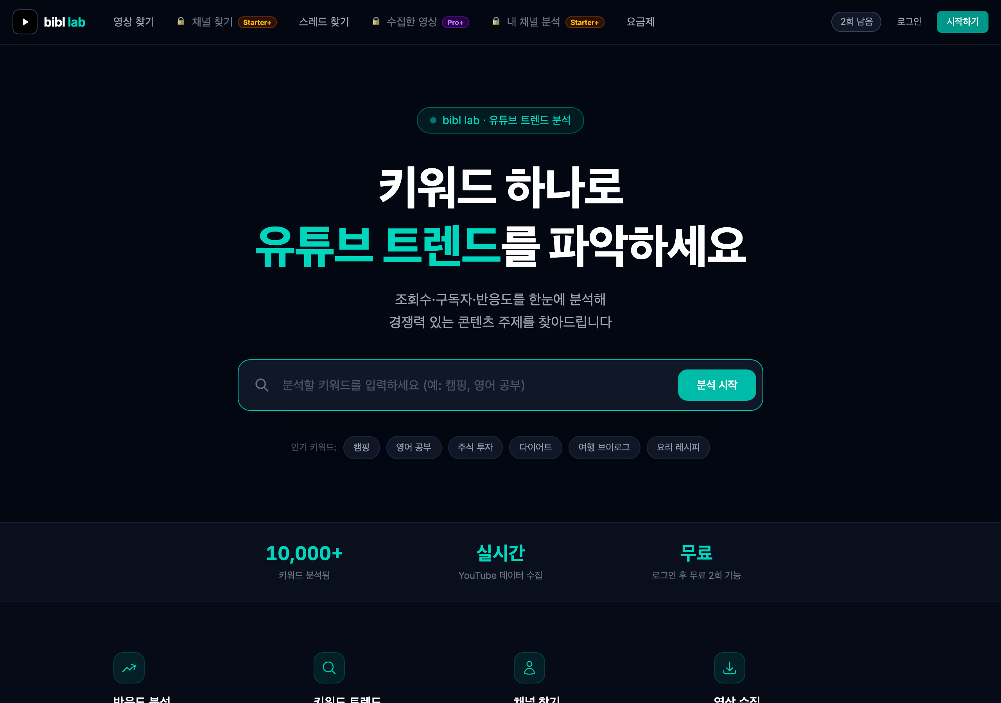
① 사이트 메인 (URL노출 캡쳐)
URL: https://www.bibllab.com

Slide 3
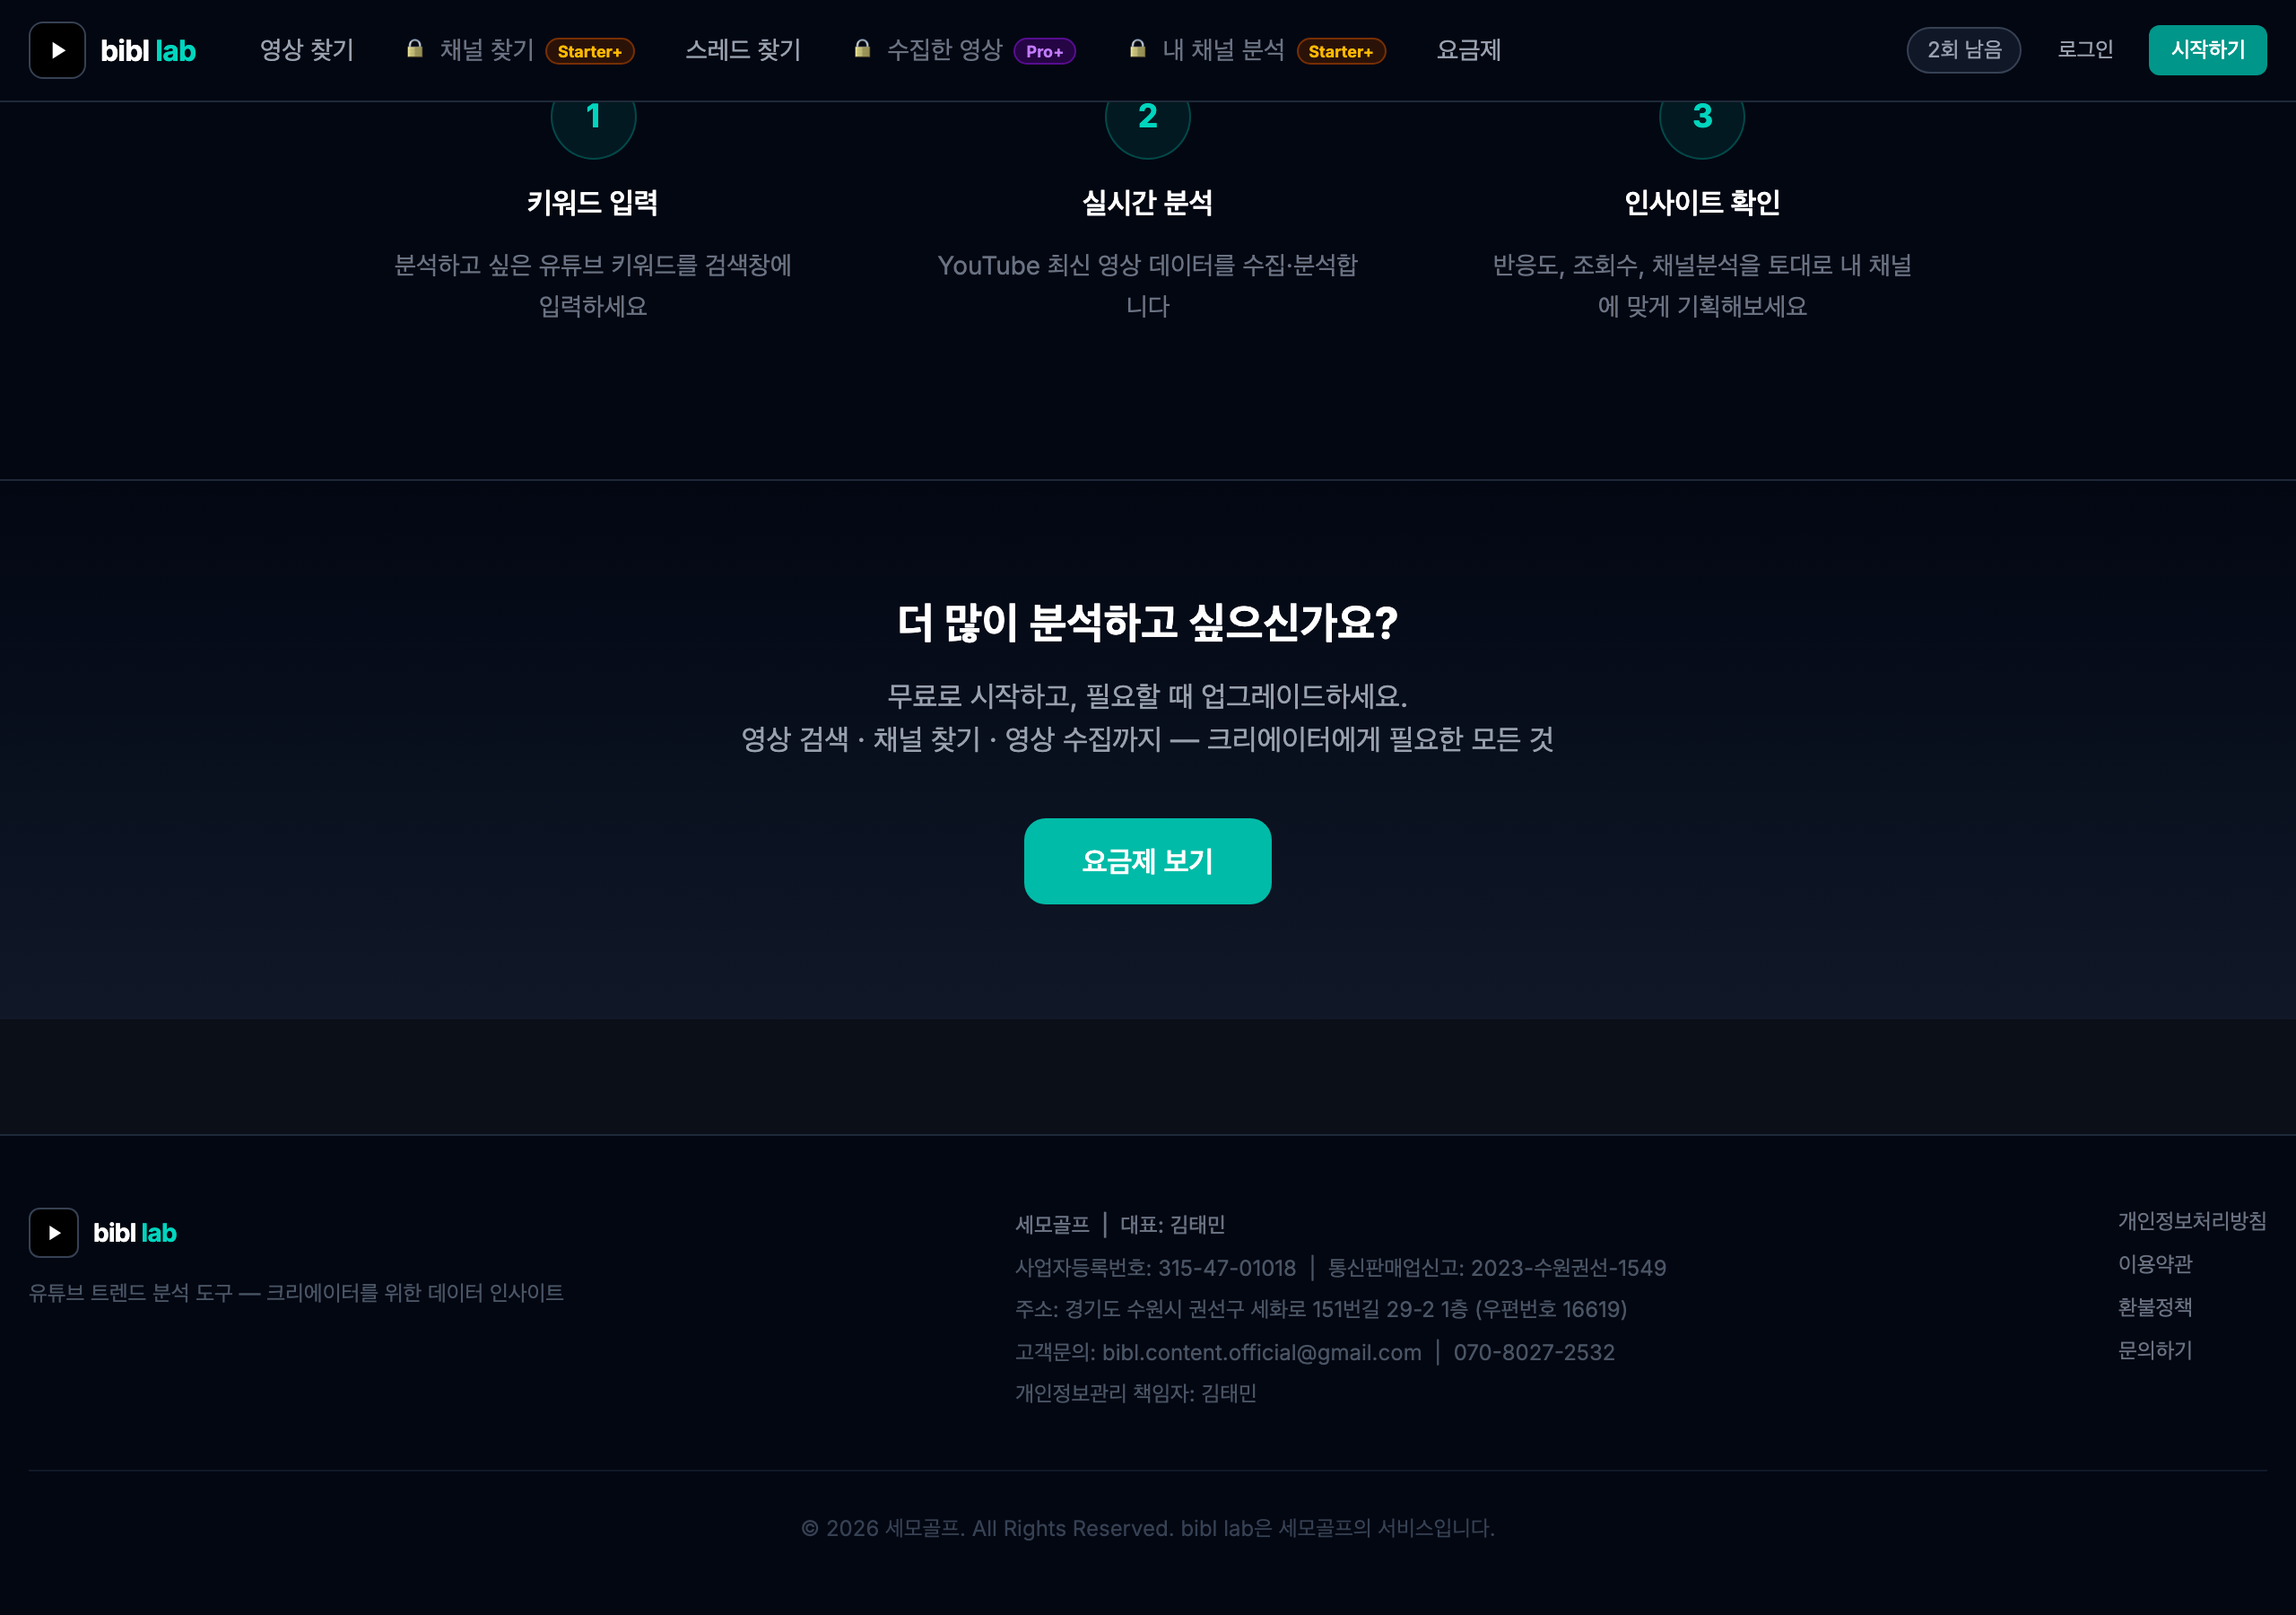
② 사이트 메인 하단정보 ※ 상호명, 사업자번호, 유선번호, 소재지, 대표자명 기재 必
✓ 상호명: 세모골프 ✓ 대표자명: 김태민 ✓ 사업자번호: 315-47-01018 ✓ 유선전화: 070-8027-2532 ✓ 주소: 경기도 수원시 권선구 세화로 151번길 29-2 1층 ✓ 통신판매업: 2023-수원권선-1549

Slide 4
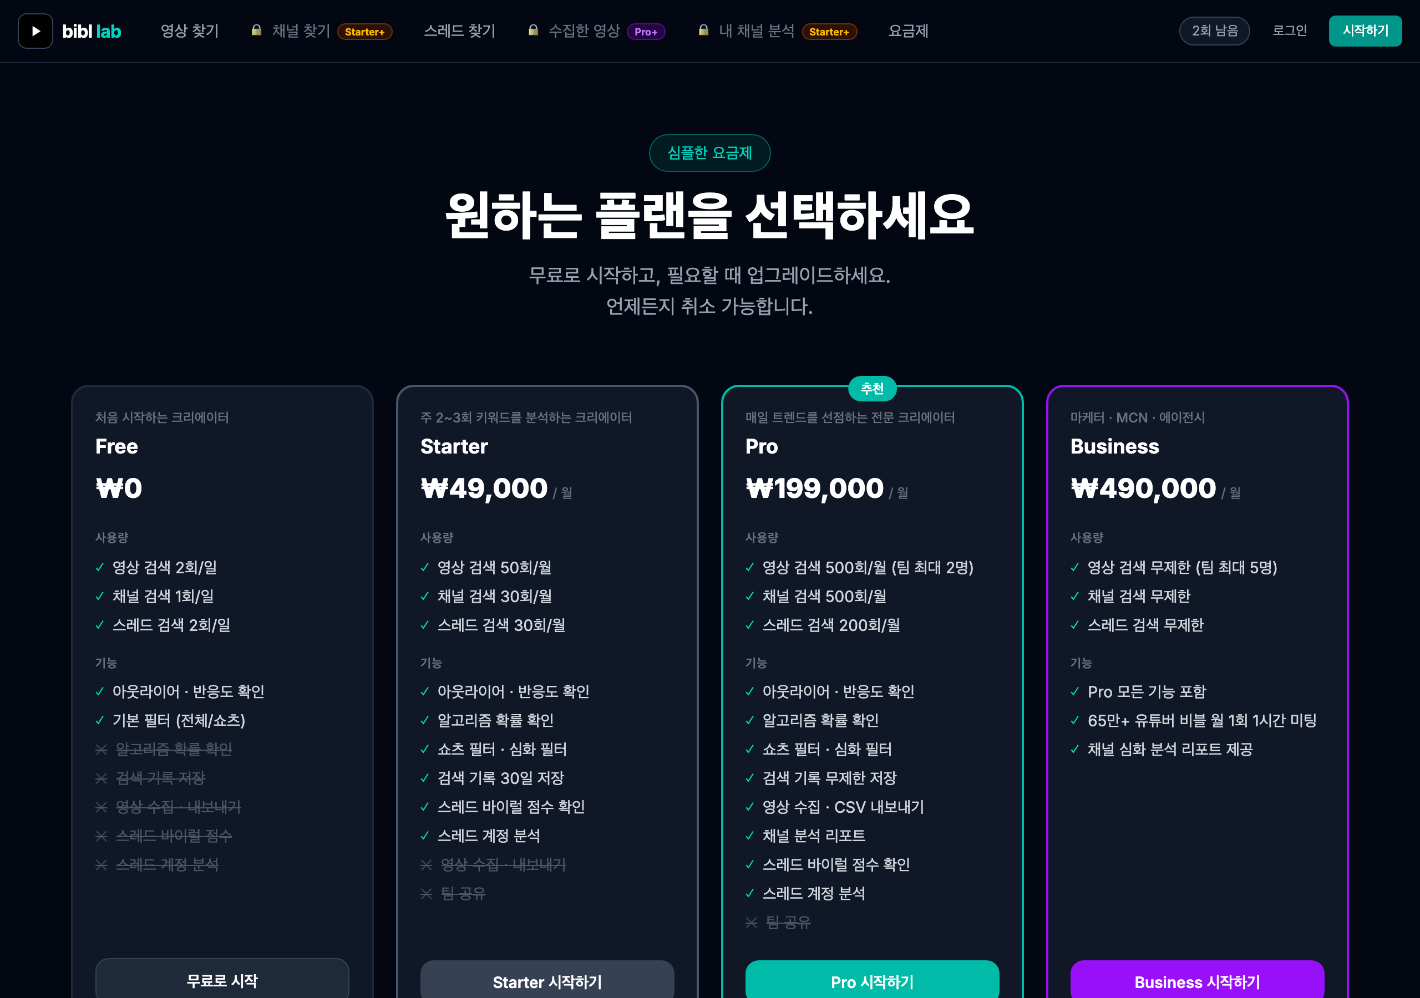
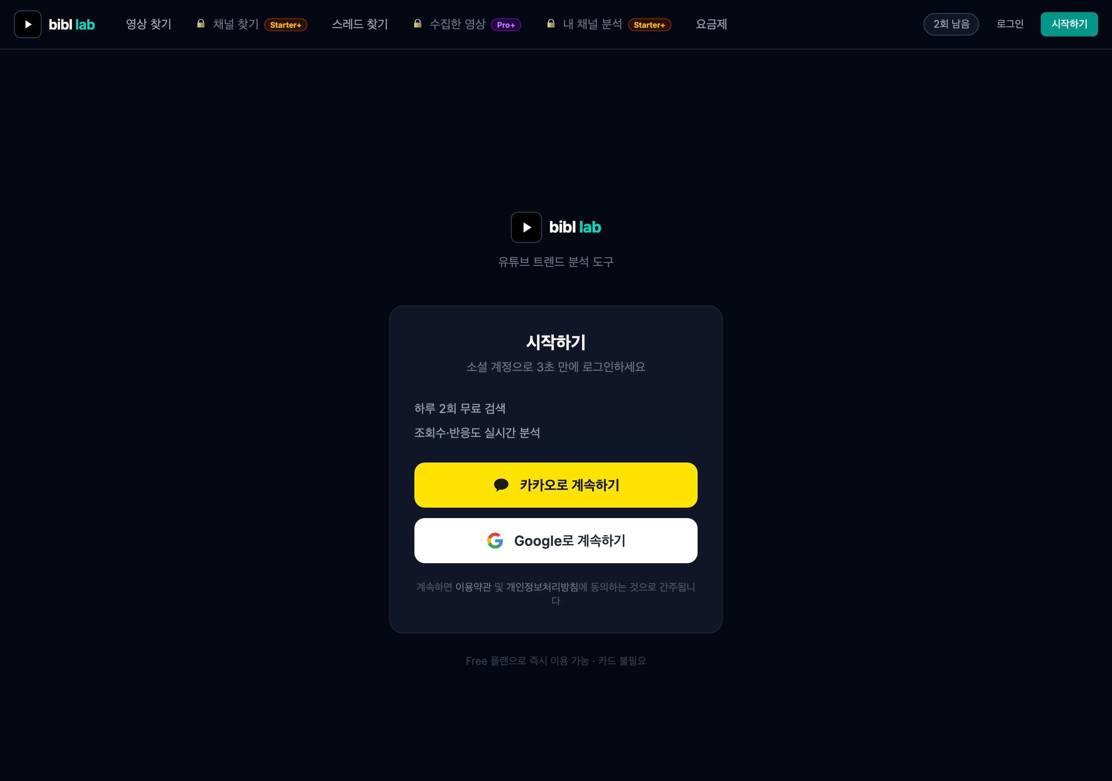
TEST ID : 테스트 계정 없이 이용 가능 (Google 소셜 로그인)
TEST PW : Google 소셜 로그인 사용 (별도 비밀번호 없음)
③ 상품 결제 프로세스 ※ 결제 진행 상품 금액 동일 / 금액 임의 입력 불가
유튜브 데이터 분석 SaaS 서비스(bibl lab) 월 정기구독 결제입니다. 요금제: Starter ₩49,000 / Pro ₩199,000 / Business ₩490,000 (월 구독형)

Slide 5
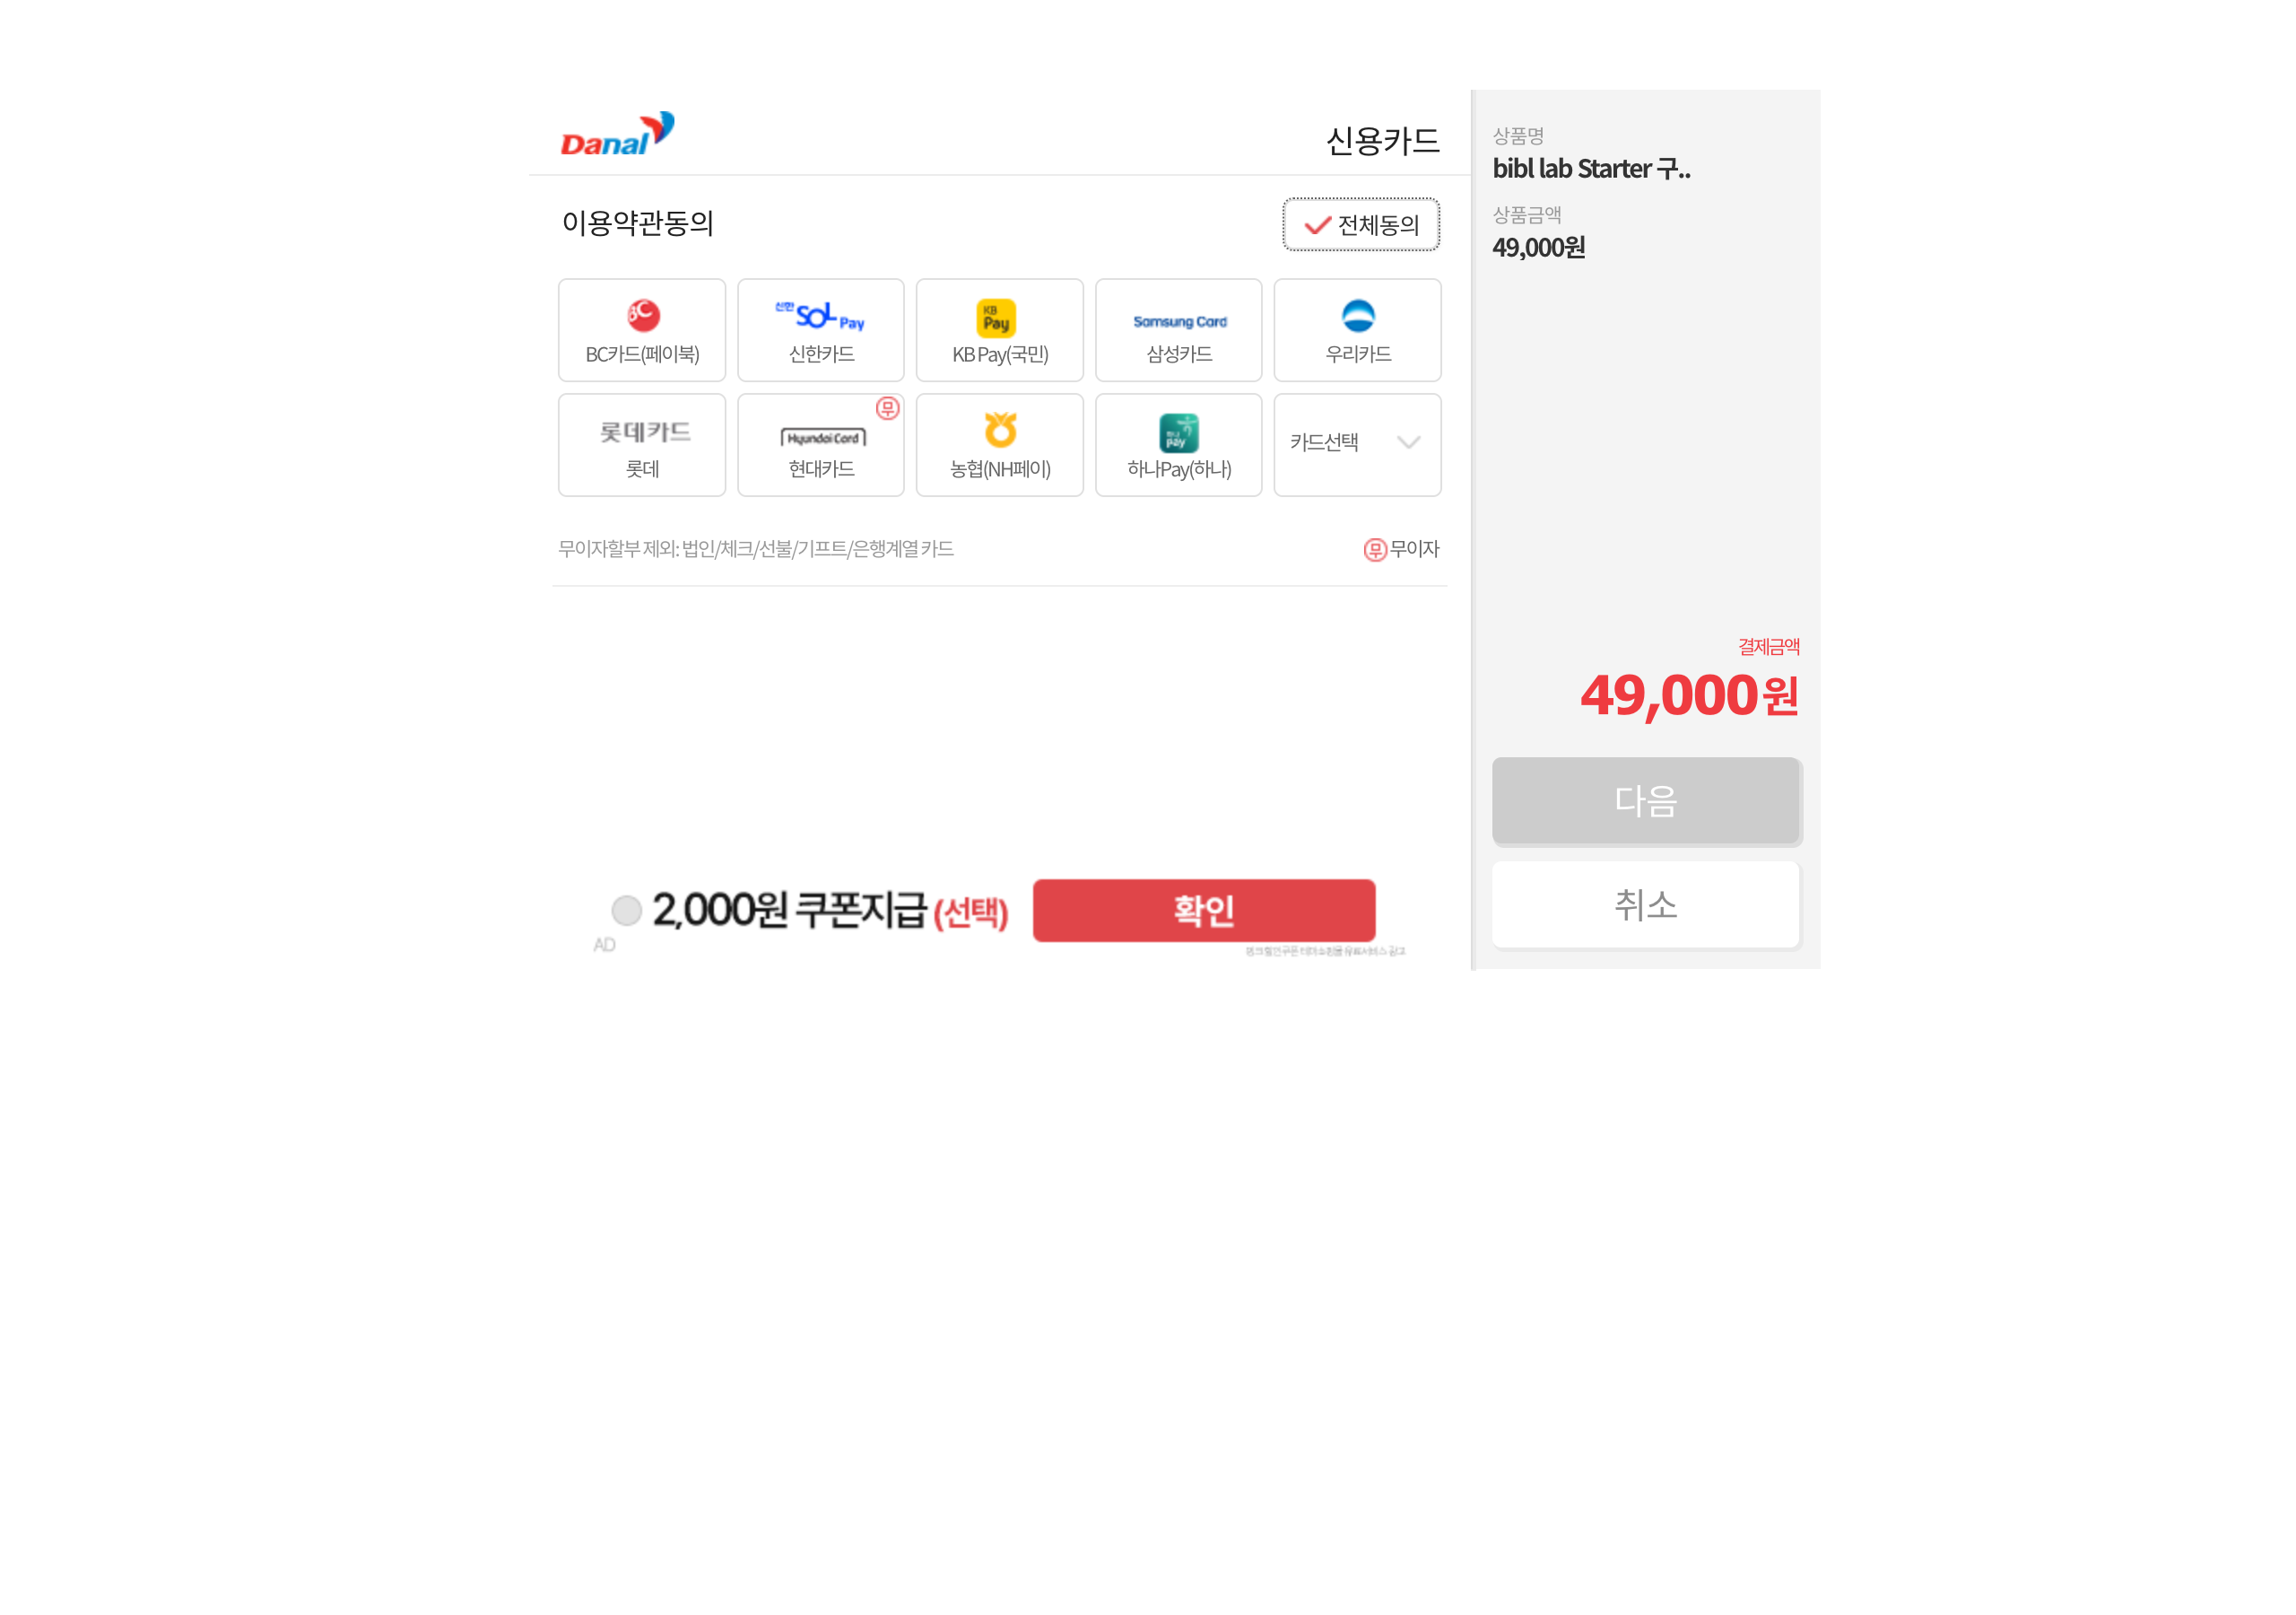
신용카드 결제창 (다날 - danal_tpay) | https://www.bibllab.com/payment?plan=starter

Slide 6
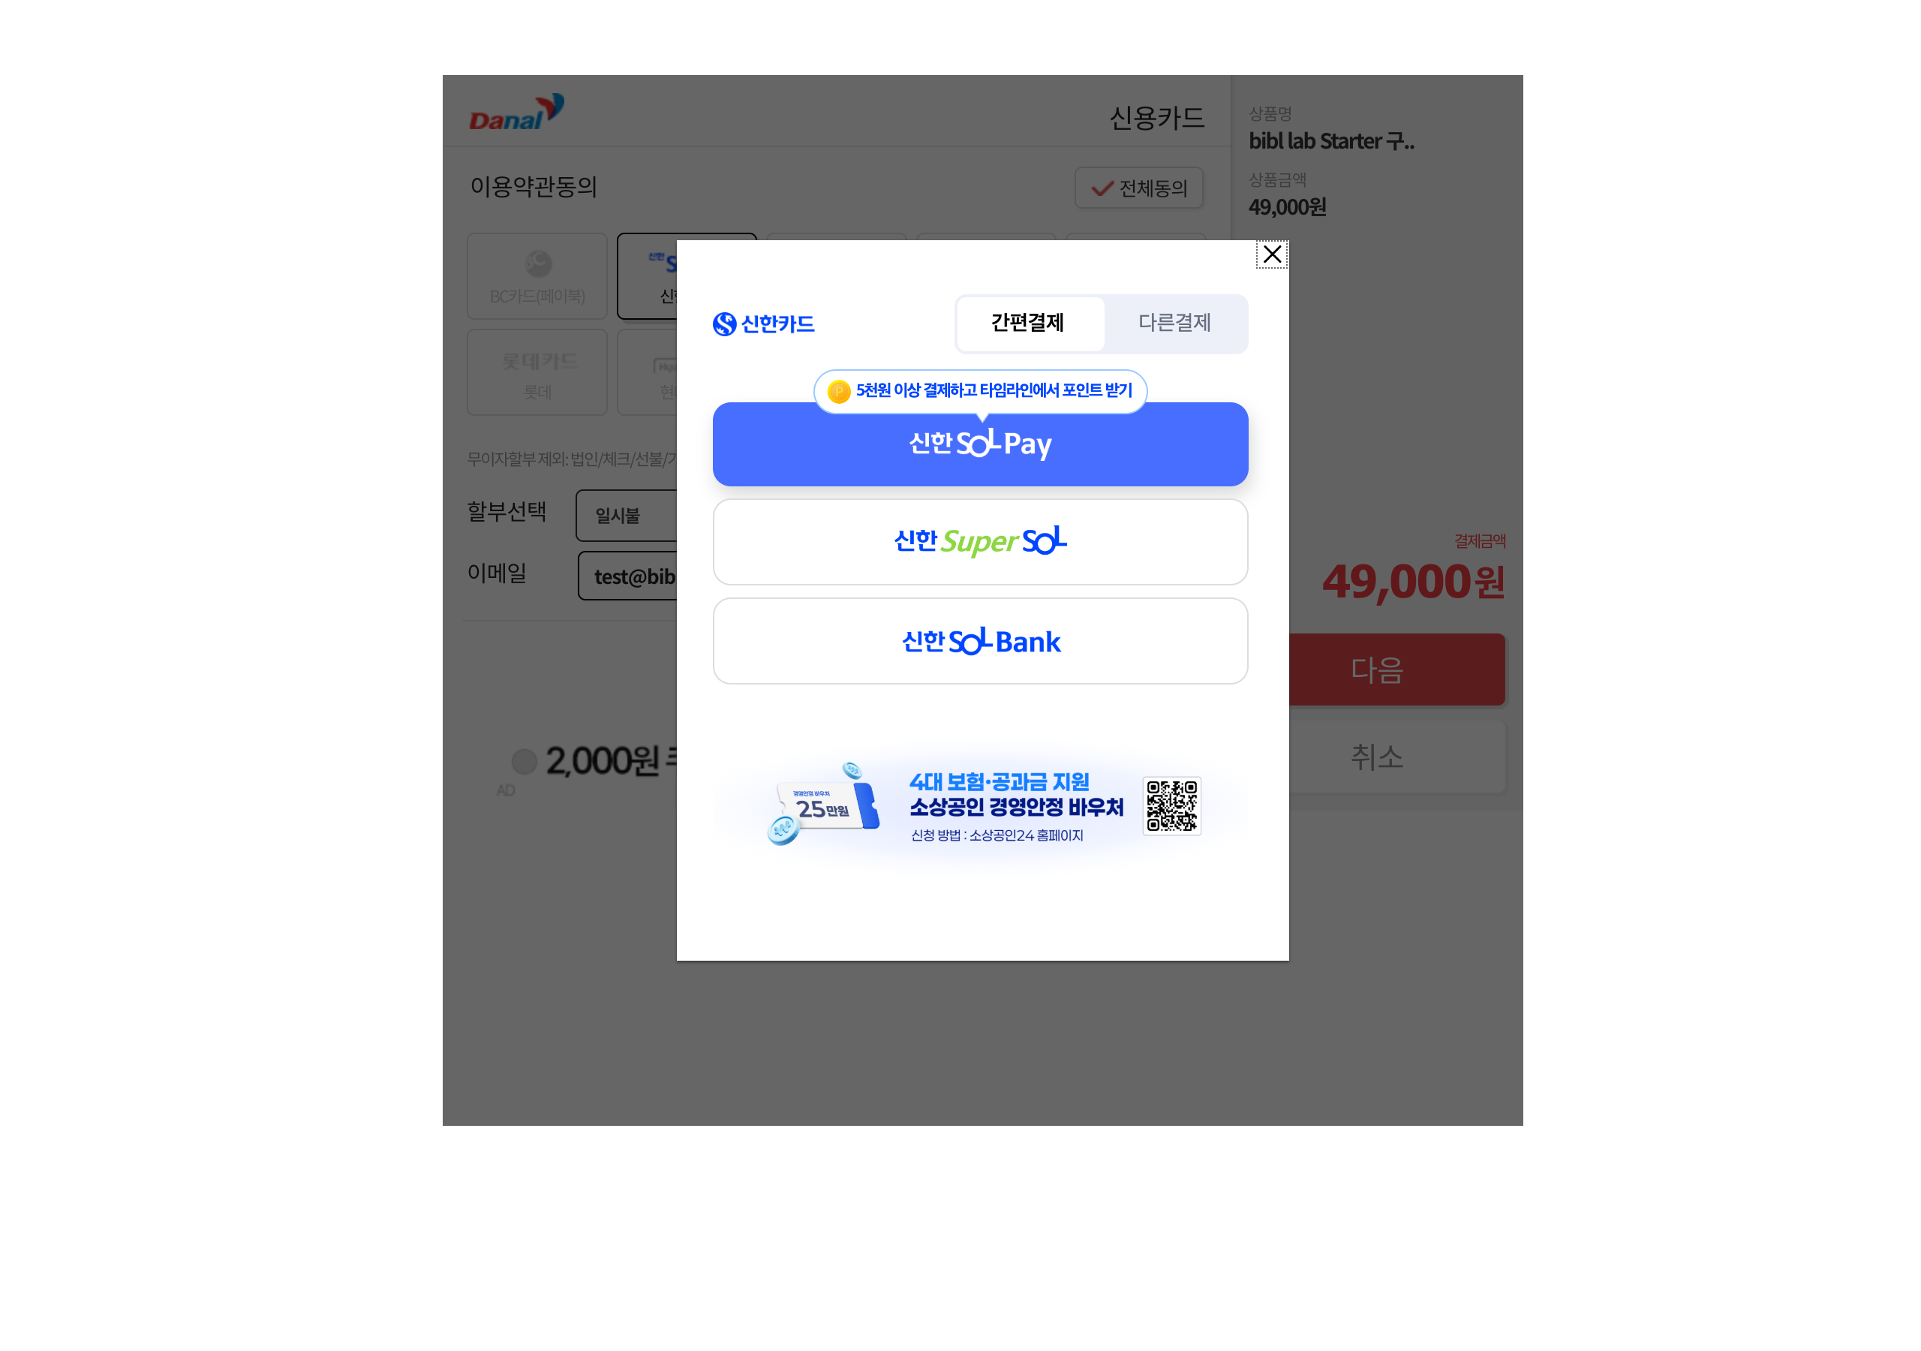
카드사 인증창 (신한카드 선택 후) - 간편결제 / 다른결제 옵션 화면

Slide 7
⑤ 각 카드사 인증창 호출
안심클릭 (하나/신한)
※ 카드사 인증창: 신한카드 선택 시 간편결제(SOL Pay 등) 및 앱없이결제/ARS결제 옵션 표시

Slide 9
환금성(포인트충전)
(환금성 업종인 경우에만 작성)

Slide 10
▶ 포인트 차감 프로세스 (환금성 업종인 경우에만 작성)
1) 초기 포인트 잔액
2) 포인트 어떻게 사용되는지 (사용예시)
3) 사용된 후 포인트 잔액

Slide 11
▶ 환불규정 (환금성 업종인 경우에만 작성)

Slide 12
▶ 포인트 사용처 (환금성 업종인 경우에만 작성)

